Slide 1
大山電機補習班 (乙級變壓器裝修) 第六題：032-850206
變壓器故障檢測及冷卻風扇控制電路裝配
(109/08/27起報檢者適用)

Slide 2
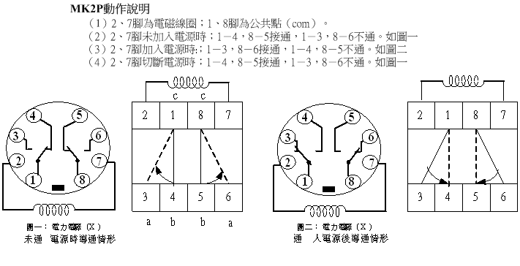
電力電驛MK2P

Slide 3
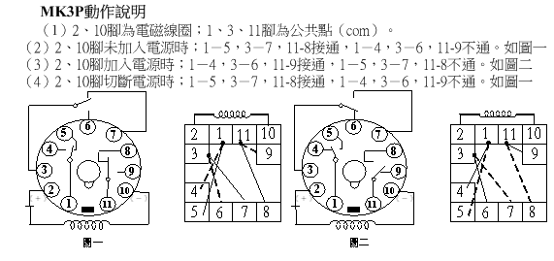
電力電驛MK3P

Slide 4
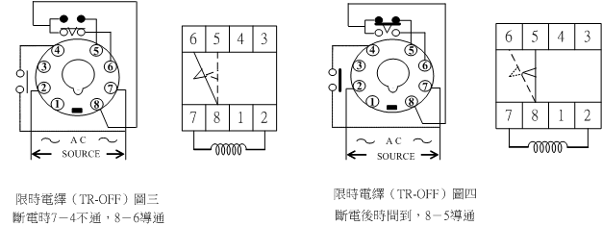
限時電驛ON

Slide 5
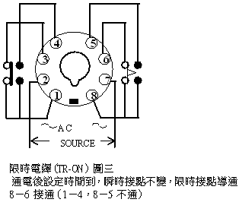
限時電驛ON

Slide 6
一、NFB送電時，綠燈(GL)亮

Slide 7
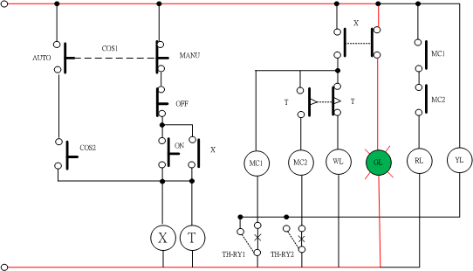

Slide 8
二、檢測裝置按下按鈕開關(PB1至PB6)任一處時，對應指示燈(YL1至YL6)亮，BZ(蜂鳴器)響。

Slide 9
按下按鈕開關PB1時

Slide 10
按下按鈕開關PB2時

Slide 11
按下按鈕開關PB3時

Slide 12
按下按鈕開關PB4時

Slide 13
按下按鈕開關PB5時

Slide 14
按下按鈕開關PB6時

Slide 15
三、在正常情況下按TEST鈕，檢測裝置指示燈(YL1至YL6)皆亮，BZ(蜂鳴器)響

Slide 16
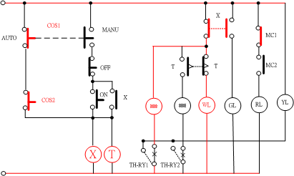
四、COS1(選擇開關)置於AUTO(自動)位置時，若COS2轉至ON導通時，則MC1激磁作動，綠燈(GL)熄，白燈(WL)亮。(M1冷卻風扇運轉)

Slide 17
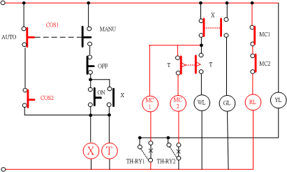
五、T計時到，M2激磁，白燈(WL)熄，紅燈(RL)亮(M2冷卻風扇也加入運轉)

Slide 18
六、 COS1(選擇開關)置於MANU(手動)位置時，或COS2置於OFF時，MC1-MC2失磁，紅燈(RL)熄，綠燈(GL)亮，風扇停止運轉。

Slide 19
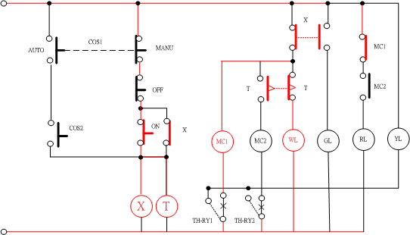
七-1、COS1(選擇開關)置於MANU(手動)位置時按ON鈕，MC1激磁，綠燈(GL)熄，白燈(WL)亮， (M1冷卻風扇運轉)

Slide 20
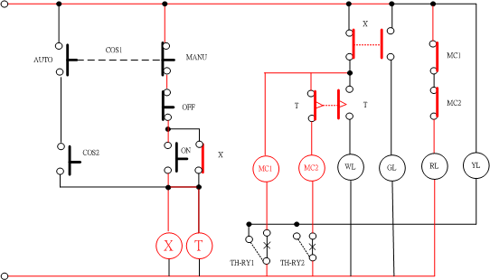
七-2 T計時到，M2激磁，白燈(WL)熄，紅燈(RL)亮(M2冷卻風扇加入運轉)

Slide 21
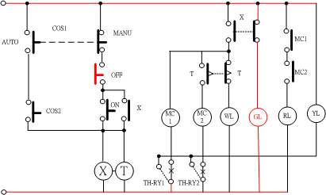
八、按OFF鈕，MC1及MC2失磁，紅燈(RL)熄，綠燈(GL)亮，風扇停止運轉。

Slide 22
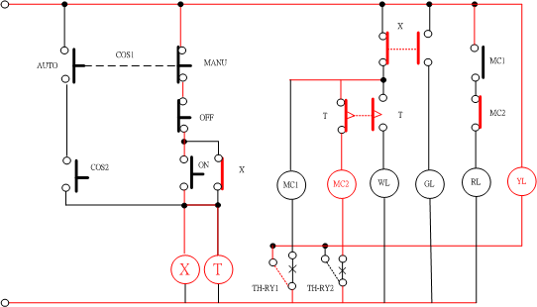
九、運轉中任一組冷卻風扇過載(TH-RY1或TH-RY2)動作時，該組風扇停止運轉，其他風扇不受影響，此時紅燈(RL)熄，黃燈(YL)亮。

Slide 23
介紹完畢
大山電機補習班
H t t p：/ / w w w . d a h – s h a n . c o m . t w
高雄市前鎮區和平二路1-1號(一心、和平路口)
(07)716-7485

